Slide 1
Plano de testes
Gerenciador de salários
Junior Moreira
Israel Dias
Samara Guimarães
Lucas Duarte

Slide 2
Sobre o programa
O sistema serve para efetuar o pagamento dos jogadores a partir de seus resultados em campo. Sendo assim, se o jogador tiver bons números nos jogos, irá aumentar o seu salario, do mesmo modo que se ir mal, receberá abaixo do seu salario base.

Slide 3
Ações e respectivas pontuações
Gol | 1 ponto
Assistência | 0.5
Pênalti | 0.7
Pênalti cometido | -0.7
Falta sofrida | 0.3
Falta cometida | -0,3
Impedimento | -0,2
Passe errado | -0,1
Cartão amarelo | -0,5
Cartão vermelho | -1
Roubada de bola | 0,2
Gol contra | -2
Vitoria | 2 pontos para todos
Empate | 0,5 para todos
Derrota | -2 para todos
A soma das pontuações será a porcentagem de acréscimo ou decréscimo no salário fixo do jogador.

Slide 4
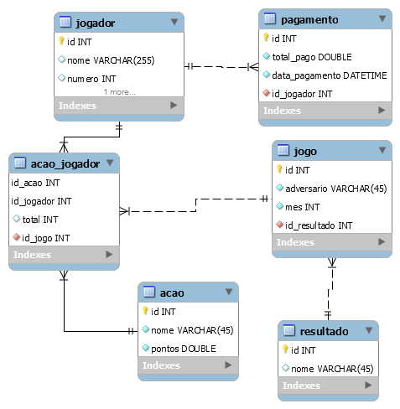
Modelo de dados

Slide 5



Ferramentas usadas para os testes

Slide 6
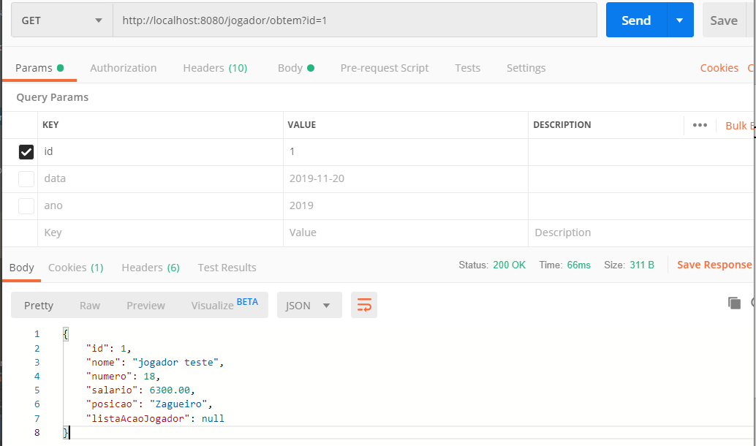
Exemplo de teste usando Postman

Slide 7
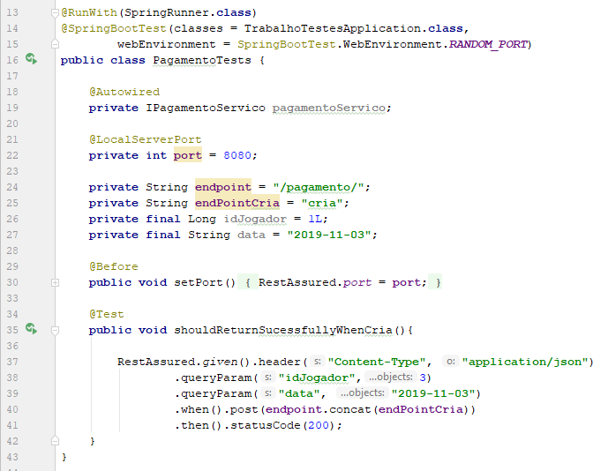
Exemplo de teste usando REST-Assured

Slide 8
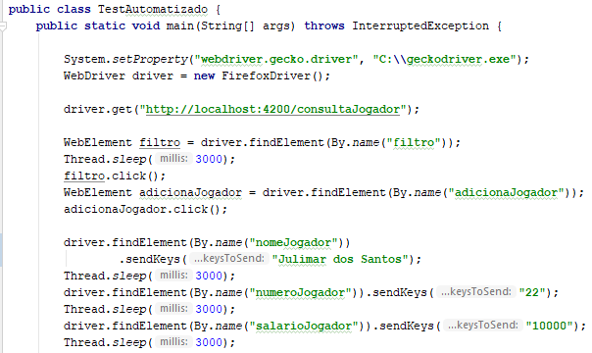
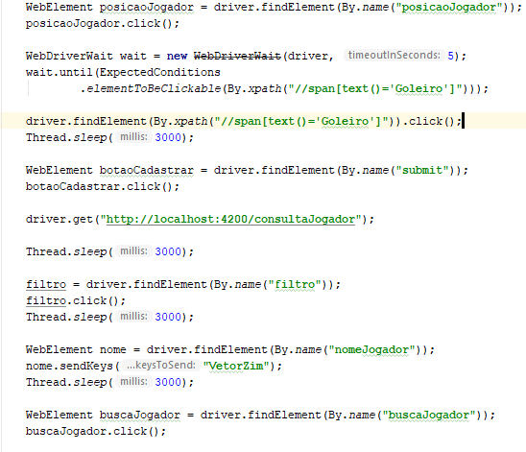
Exemplo de teste usando Selenium

